Slide 1
Prosjektrapport
Startskuddet for årsoppgaven

Slide 2
1. Forside
Navn på elev
Navn på prosjektet/årsoppgaven
Årskull (Vår 2024)

Slide 3
3. Innledning
Prosjektbeskrivelse
Motivasjon
Kort om teknologivalg
Evt samarbeid
Eksterne avhengigheter

Slide 4
4. Prosjektplan
Hva skal gjøres
Når skal det gjøres

Slide 5
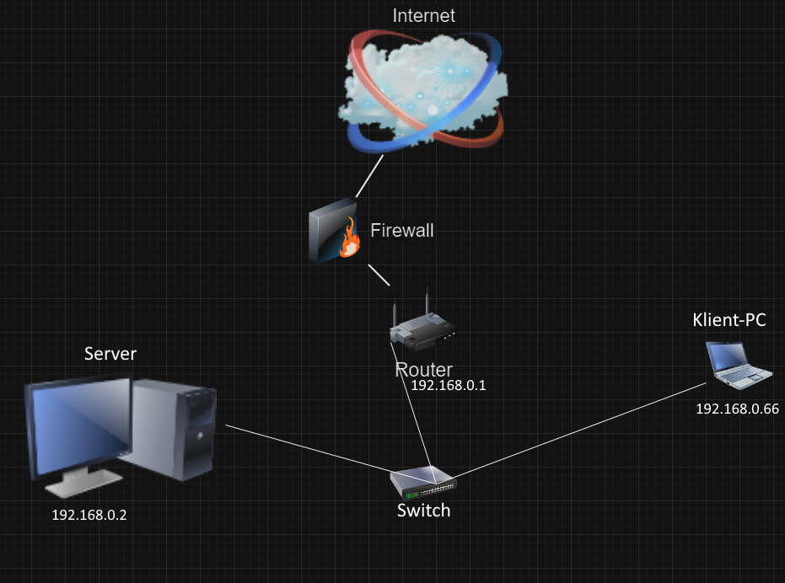
5. Dokumentasjon
Nettverkstegning
Backup-rutiner
Teknisk dokumentasjon
Brukerveiledninger
Relevante lenker

Slide 6
6. Kartlegging av lovverk
Hvilke lover og regler må dere som systemeiere kjenne til?
Hvilke grep må gjøres for å oppfylle lovverket?

Slide 7
7. Risikoanalyse og tiltaksplan
Gjennomføre kort risikoanalyse av prosjektet
Tiltaksplan legges ved
Dette skal vi ha mer om

Slide 8
8. Egenevaluering
Skrives mot slutten av prosjektet

